Slide 1
Интернет Цензор — эффективный родительский контроль

Slide 2
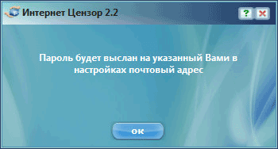
По умолчанию, программа интернет Цензор будет запускаться со стартом операционной системы Windows

Slide 3
Настройки программы Интернет Цензор

Slide 4
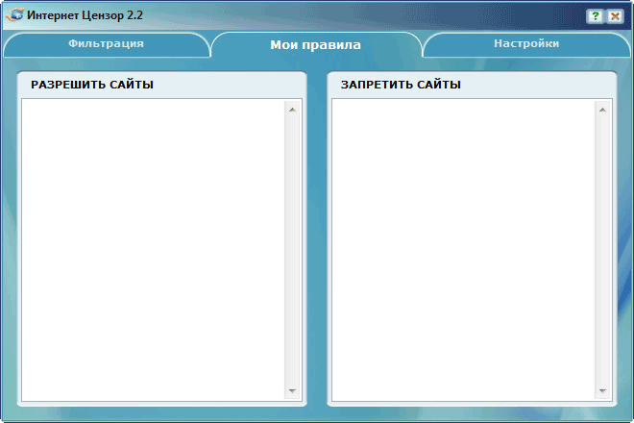
Вкладка «Мои правила»

Slide 5
Фильтрация сайтов в интернете

Slide 6
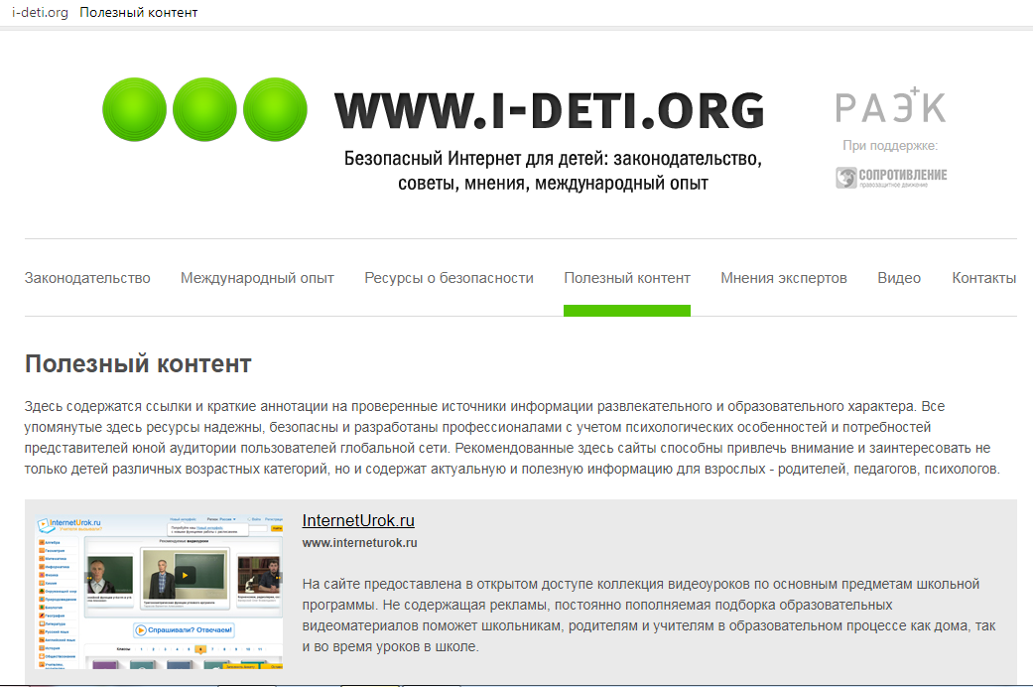
http://i-deti.org/useful-content/

